Slide 1
Односкладне речення
Означено-особове речення
Підготувала Петрук Оксана

Slide 2
Без усякої іншої науки ще можна обійтися, без знання рідної мови обійтися не можна (Олександр Олесь)

Slide 3
Види односкладних речень
Дієслівні
Називні
(головний член стверджує наявність предметів і явищ)
Означено-особові
(я, ми, ти, ви)
Давай до ставу підемо (Є. Гуцало).
Неозначено-особові
вони
А вже в Полтаві набирали сотні (Л. Костенко).
Ніжні сутінки. Вечір (О. Бердник).
Узагальнено особові
(дія стосується будь-якої особи)
Втраченого часу й конем не наздоженеш (народна мудрість)
Безособові
(дія не вимагає виконавця)
В лісі посутеніло (М. Коцюбинський)

Slide 4
Роль односкладних речень у мовленні
Односкладні речення надають мовленню логічності, стислості.
Їх прикметною ознакою є здатність взаємозамінюватися і навіть перебувати в синонімічних відношеннях з антагоністами — реченнями двоскладними.
Усі разом вони засвідчують багатство мовних засобів української мови, її здатність виражати найтонші смислові відтінки завдяки використанню цілого арсеналу синтаксичних конструкцій.

Slide 5
Інтерактивна вправа. Завдання: Розподіліть речення на дві групи: односкладні та двоскладні.

Slide 6
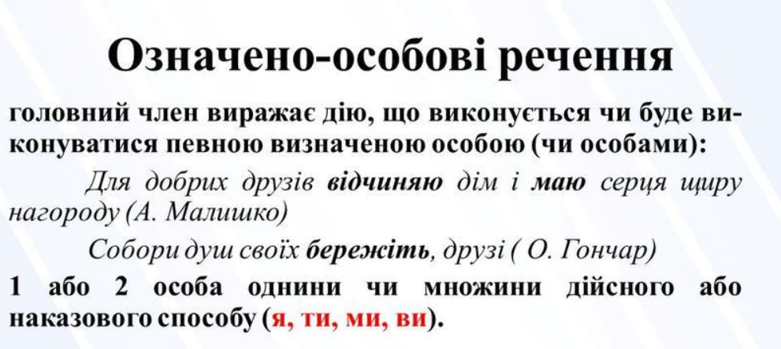
Порівняймо:
Для добрих друзів я відчиняю дім і маю серця щиру нагороду.
Ви, друзі, собори своїх душ бережіть.

Slide 7
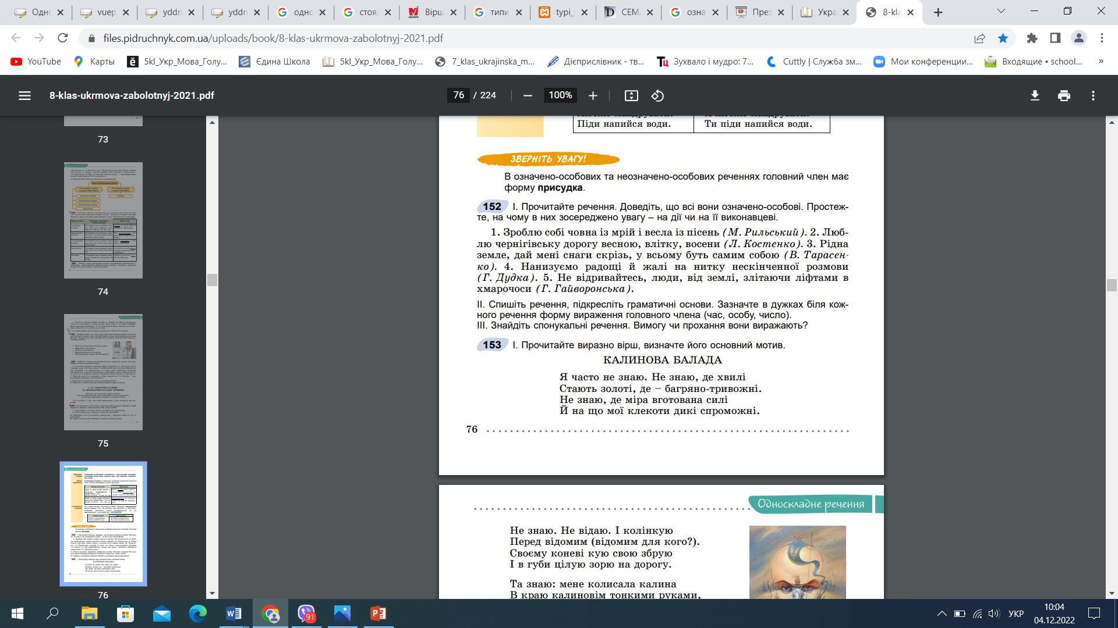

Slide 8
Домашнє завдання
Для учнів, що навчаються офлайн:
Параграфи 16, ст.72-74, параграф 17, ст. 76 (теоретичний матеріал прочитати, вивчити терміни), вправа 150.
2. Для учнів, що навчаються онлайн:
вправи, які виконували на уроці усно, потрібно виконати та записати у зошитах, прочитати параграфи 16, ст.72-74, параграф 17, ст. 76 (теоретичний матеріал прочитати, вивчити терміни).

